Slide 1
Code Retreat
Создайте консольный проект
Подключите к нему NUnit

Slide 2
Code Retreat
Исследуем задачу
Пробуем новые практики
Тесты, хоткеи, работа в паре, …
Учимся друг у друга
Результат не главное!

Slide 3
Code Retreat
Задача: Игра «Жизнь»
4 сессии кодирования по 45 минут
В парах
Каждую сессию пары меняются
В конце сессии весь код удаляется
Когда освоитесь, пишите тесты
Весь интерес в ограничениях!

Slide 4
Игра жизнь
Бесконечное двумерное клеточное поле
Клетка м.б. жива (черная) или мертва (белая)
Пошаговая игра
Менее двух живых соседей → смерть
Более трех живых соседей → смерть
Ровно три живых соседа → жизнь
* соседи в смысле 8-связности

Slide 5
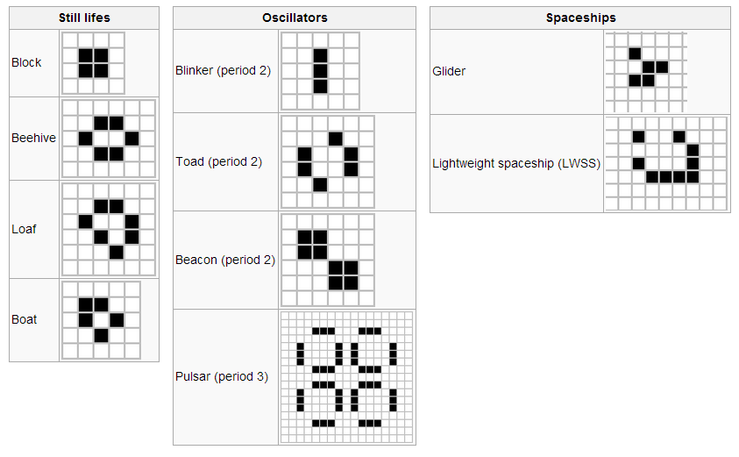


Игра жизнь

Slide 6


Игра жизнь

Slide 7
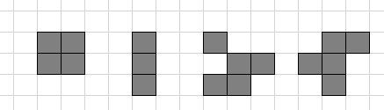
Сессия 1
Таймер
Запрограммируйте логику игры
Не начинайте с визуализации
Каждые 11 минут — смена кодера
Порефакторите в последние 10 минут!
Ctrl+R+R / Shift-F6 — Rename
Ctrl+R+M / Ctrl+Alt+M — Extract Method
< 2 соседей → смерть
> 3 соседей → смерть
= 3 соседа → жизнь
= 2 соседа → состояние не меняется
http://bit.ly/LifePts

Slide 9
Сессия 2
Таймер
Используйте TDD
Только один Assert примитивного значения
Ленивый, злой программист
3-min timeframe
< 2 соседей → смерть
> 3 соседей → смерть
= 3 соседа → жизнь
= 2 соседа → состояние не меняется
http://bit.ly/LifePts

Slide 11
Сессия 3
Таймер
Игровое поле бесконечно
Не должно быть методов длиннее 3 строк
Первые 10 минут нельзя программировать
[Не использовать мышку / тачпад]
< 2 соседей → смерть
> 3 соседей → смерть
= 3 соседа → жизнь
= 2 соседа → состояние не меняется
http://bit.ly/LifePts

Slide 12
Сессия 4
Таймер
Обобщите как-нибудь правила игры
Сделайте игру жизнь цветной (придумайте правила для цвета сами)
При описании методов нельзя использовать фигурные скобки
< 2 соседей → смерть
> 3 соседей → смерть
= 3 соседа → жизнь
= 2 соседа → состояние не меняется
http://bit.ly/LifePts

